Slide 1



BODIMO INOVATIVNI! Razvoj ustvarjalnosti, inovativnost in podjetnosti za učitelje v osnovnih šolah
Št. projekta: 2016-1-SI01-KA201-021641
U1: Razvoj inovacij
INNOTEACH.E1: Identifikacija priložnosti in problemov
Vsebino je pripravil R. Messnarz (ISCN)
Notes:
U1.E1 Opis
Inovacija se začne s prepoznavanjem priložnosti za spremembo obstoječega procesa, izdelka in storitve. V večini primerov pa se začne s prepoznavanjem problema, ki ga je treba rešiti. Pogosto je treba analizirati ugotovljene probleme in priložnosti, da ugotovimo glavne vzroke za probleme. To se nanaša na metode, kot so:
Viri inovacij
Inovacijska kocka
Diagram Ishikava
Quadim metoda
<več bo našteto>

Slide 2
Učni cilji
PC 1 Učitelji znajo uporabljati metode in orodja za prepoznavanje problemov in priložnosti.
PC 2 Učitelj pozna načela razgradnje problema in identificira resnične vzroke problema.
Notes:
Učitelji:
PC 1 Učitelji znajo uporabljati metode in orodja za prepoznavanje problemov in priložnosti.
PC 2 Učitelj pozna načela razgradnje problema in identificira resnične vzroke problema.
Mentorji
PC 1 Mentor je sposoben usmerjati učitelje pri uporabi metod in orodij za prepoznavanje problemov in priložnosti.
PC 2 Mentor je sposoben usmerjati učitelje, da prepoznajo načela razgradnje problema in ugotovijo resnične vzroke problema.

Slide 3
Uvod
U1.E1 Identifikacija priložnosti in problemov
Inovacija se začne s prepoznavanjem priložnosti za spremembo obstoječega procesa, izdelka, storitve. V večini primerov pa se začne s prepoznavanjem problema, ki ga je treba rešiti. Pogosto je treba analizirati ugotovljene probleme in priložnosti, da ugotovimo glavne vzroke za probleme. To se nanaša na metode, kot so:
Quadim metoda
Viri inovacij
Inovacijska kocka
Diagram Ishikawa / ribja kost
itd.

Slide 4
Pregled predstavljenih metod
Metode za začetek inovacije / prepoznavanje težav, ki jih je treba rešiti
QaDIM (hitra in umazana metoda)
Inoviranje iz obstoječih virov
Inovacijska kocka
Diagram Ishikawa / ribja kost

Slide 5
QaDIM
1. dodajte funkcijo (obstoječemu izdelku dodamo novo funkcijo, npr. na mobilni telefon dodamo funkcijo pregledovalnika e-pošte, ki omogoča razlikovanje od konkurence in s tem poveča ceno ali tržni delež); Primer WhatsApp
2. odstranite nepotrebno ali redko uporabljeno funkcijo ali dodatek (za poenostavitev kompleksnega izdelka in s tem povečamo njegovo privlačnost);
3. vgradite obstoječi izdelek v drug izdelek ali storitev;
4. izdelek ali storitev ločite v dve neodvisni enoti;
5. združite z drugim izdelkom ali storitvijo;
6. zmanjšajte velikost ali obseg storitve;
QaDIM matrica z 8 operaterji
7. nadomestite določene komponente z lažjimi, cenejšimi in bolj trajnostnimi;
8. razvite dopolnilni proizvod ali storitev kot dopolnilo;
Notes:
Opis. Metoda "Quick and Dirty" sledi matrici, kjer so lastnosti zadevnega izdelka ali storitve sistemsko hipotetično spremenjene na podlagi treh ali več parov operaterjev. Včasih morda Opis. "Quick and Dirty" ali »Hitra in umazana« metoda poteka v obliki sledenja matriki, pri čemer nekemu izdelku ali storitvi, ki je v obravnavi, sistematično hipotetično spreminjamo lastnosti na podlagi treh ali več parov operatorjev. Včasih za vsak izdelek ali storitev ni mogoče uporabiti vsakega operatorja, vendar je praviloma možno v matriki ugotoviti vsaj eno inkrementalno inovacijo.
Namen in uporabnost. Metoda QaDIM je namenjena predvsem identifikaciji priložnosti za inkrementalne inovacije na že obstoječem produktu, lahko pa se pri postopku odkrivanja problemov in priložnosti pojavi tudi ideja za prebojno inovacijo.
Postopek izvedbe. Posameznik ali skupina izberejo produkt (izdelek ali storitev), ki je problematičen ali ga je treba izboljšati ali preoblikovati. Redefiniranje produkta poteka v osmih korakih oziroma s štirimi pari aktivnosti, pri čemer vsak par praviloma sestavljata dve nasprotni dejanji (npr. dodaj funkcijo – odvzemi funkcijo):
Vir: Likar B., Veščina obvladovanja inovacijskih problemov in priložnosti, v: Univerza na Primorskem, Fakulteta za management, ISBN: 978-961-266-180-9

Slide 6
QaDIM primer mobilnega telefona
1. DODAJTE opcijo GIS navigacije (zemljevid).
2. ODSTRANITE nespreten okvirček kartice SIM. Premaknite ga drugam.
3. VSTAVITE svetilko v telefon.
4. ZMANJŠAJTE dolžino telefona tako, da se odločite za zasnovo ohišja kot školjke (flip telefon)
5. ZAMENJAJTE kovinsko ohišje z lažjim trdnim plastičnim ohišjem.
6. KOMBINIRAJTE telefon s predvajalnikom MP3.
QaDIM matrica z 8 operaterji
7. LOČITE telefonski pomnilnik iz telefona; prenesite ga na pomnilniško kartico.
8. DODATNI IZDELEK - slušalke za prostoročno telefoniranje.
Notes:
Primer 1. Inoviranje izdelka. V podjetju, ki je proizvajalo mobilne telefone, so razmišljali o izzivih panoge v prihodnosti, ko mobilni telefon ne bo le sredstvo za neposredno medosebno komunikacijo, ampak bo moral uporabniku nuditi več. V eni od faz procesa inoviranja so se odločili izpolniti QaDIM matriko. Uporabili so osem operatorjev.
Vir: Likar B., Veščina obvladovanja inovacijskih problemov in priložnosti, v: Univerza na Primorskem, Fakulteta za management, ISBN: 978-961-266-180-9

Slide 7
QaDIM primer letalske družbe
1. DODAJTE velike zaslone za zabavo med letom.
2. ODSTRANITE območja za kajenje na letalih.
3. VSTAVITE ceno letalske vozovnice v turistični paket (sodelovanje s potovalnimi agencijami).
4. ZMANJŠAJTE stroškov z uvedbo nizkocenovnih letov.
5. ZAMENJAJTE kovinski jedilni pribor s plastičnim jedilnim priborom
kot varnostni ukrep proti terorizmu.
6. ZDRUŽITE nakup letalske vozovnice z najemnim avtomobilom.
QaDIM matrica z 8 operaterji
7. LOČITE nakupno ceno letalske vozovnice od cene hrane in pijač na letalu.
8. DOPOLNILNE STORITVE - nastanitev po znižanih cenah (sodelovanje z ponudniki nastanitve)
Notes:
Primer 2: Inovacija storitve. Naslednji primer ponazarja nadgradnjo storitev letalskega prevoznika. Razvojna ekipa je razmišljala predvsem o dejstvu, da njihova storitev ne bi smela vključevati samo prevoza po zraku z enega kraja na drugega, temveč celotno potovanja. S pomočjo QaDIM metode je našla nekaj možnosti za izboljšanje svojih storitev.
Vir: Likar B., Veščina obvladovanja inovacijskih problemov in priložnosti, v: Univerza na Primorskem, Fakulteta za management, ISBN: 978-961-266-180-9

Slide 8
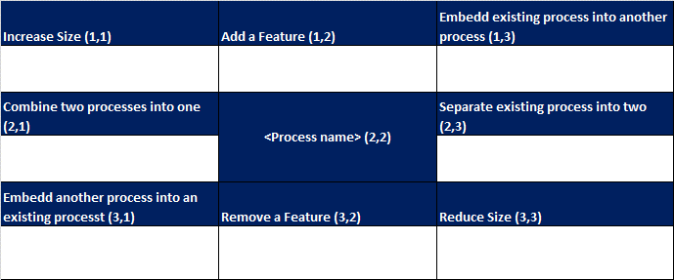
Razširitev QaDIM metode na podlagi treh inovacijskih dimenzij
Inovacija temelji na 3 dimenzijah
  Izdelki (primer za mobilne naprave)
  Storitve (primer letalske družbe)
  Procesi
QaDIM matrica z 8 operaterji
Notes:
Ponavadi inovacije storitev in izdelkov vodijo k inovacijam razvojnih in storitvenih procesov hkrati (tretja dimenzija). S posodobitvijo podpornih procesov lahko zmanjšate čas, stroške in povečate kakovost.
Vir: Riel, A.: Innovation Managers 2.0: Which Competencies? Invited Keynote Paper. In: Messnarz, R. Et al. (eds.): Systems, Software and Service Process Improvement: 18th European Conference, EuroSPI 2011, Copenhagen, Denmark, June 2011, Proceedings, Springer Communications in Computer and Information Science, str. 278–289.
Vir: Likar B., Veščina obvladovanja inovacijskih problemov in priložnosti, v: Univerza na Primorskem, Fakulteta za management, ISBN: 978-961-266-180-9

Slide 9
Razširitev QaDIM metode na primeru letalske družbe (izboljšanje procesa prijave na let in storitev službe za priseljevanja)
(1,2) V mobilnih funkcijah DODAJTE shranjevanje biometričnih podatkov in podatkov o vkrcanju na letalo (z visokimi šifrirnimi moduli).
(3,2) ODSTRANITE papirnate vstopnice za vkrcanje na letalo in ročno mejno kontrolo.
(1,3) VSTAVITE komunikacijsko aplikacijo med mobilnimi telefoni in strežniki za vkrcanje ter stroji za mejno kontrolo.
(3,3) ZMANJŠAJTE čas za identifikacijo osebe ter za vkrcanje na in izkrcanje iz letala.
(2,1) ZDRUŽITE nadzor vkrcanja, postopek storitev službe za priseljevanja in upravljanje vozovnic v eno storitev.
(2,2) IZBOLJŠJTE čas storitev nadzora in storitev službe za priseljevanja.
QaDIM matrica z 8 operaterji za procese
(1,1) POVEČAJTE računalniške storitve. Na podlagi mobilnega sledenja ugotovite in spremljate gibanje osebe pri vkrcanju na letalo in tekom dela službe za priseljevanja.
Itd.
Notes:
Ponavadi inovacije storitev in izdelkov vodijo k inovacijam razvojnih in storitvenih procesov hkrati (tretja dimenzija). S posodobitvijo podpornih procesov lahko zmanjšate čas, stroške in povečate kakovost.
Vir: Riel, A.: Innovation Managers 2.0: Which Competencies? Invited Keynote Paper. In: Messnarz, R. Et al. (eds.): Systems, Software and Service Process Improvement: 18th European Conference, EuroSPI 2011, Copenhagen, Denmark, June 2011, Proceedings, Springer Communications in Computer and Information Science, str. 278–289.
Vir: Likar B., Veščina obvladovanja inovacijskih problemov in priložnosti, v: Univerza na Primorskem, Fakulteta za management, ISBN: 978-961-266-180-9

Slide 10
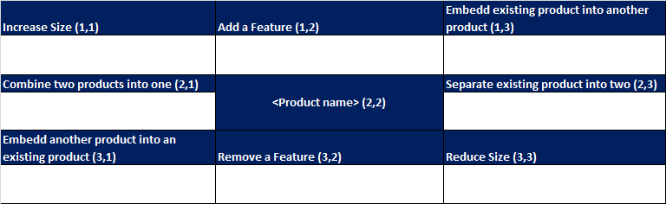
QaDIM vaja
Oblikujte ekipe
Izberite izdelek, storitev ali postopek za inovacije / izboljšave
Uporabite predlogo v Excelu v INNOTEACH-U1.E1-Exercise-Templates-Release1.EN.v1.xls
Vsaka ekipa pripravi primer (60 minut)
Vsaka ekipa predstavi in vse ekipe komentirajo (60 minut)
Matrika se izpopolni na podlagi ure za povratne informacije
QaDIM matrica z 8 operaterji
Notes:
Opis. "Quick and Dirty" ali »Hitra in umazana« metoda poteka v obliki sledenja matriki, pri čemer nekemu izdelku ali storitvi, ki je v obravnavi, sistematično hipotetično spreminjamo lastnosti na podlagi treh ali več parov operatorjev. Včasih za vsak izdelek ali storitev ni mogoče uporabiti vsakega operatorja, vendar je praviloma možno v matriki ugotoviti vsaj eno inkrementalno inovacijo.
Namen in uporabnost. Metoda QaDIM je namenjena predvsem identifikaciji priložnosti za inkrementalne inovacije na že obstoječem produktu, lahko pa se pri postopku odkrivanja problemov in priložnosti pojavi tudi ideja za prebojno inovacijo.
Postopek izvedbe. Posameznik ali skupina izberejo produkt (izdelek ali storitev), ki je problematičen ali ga je treba izboljšati ali preoblikovati. Redefiniranje produkta poteka v osmih korakih oziroma s štirimi pari aktivnosti, pri čemer vsak par praviloma sestavljata dve nasprotni dejanji (npr. dodaj funkcijo – odvzemi funkcijo).
Vir: Likar B., Veščina obvladovanja inovacijskih problemov in priložnosti, v: Univerza na Primorskem, Fakulteta za management, ISBN: 978-961-266-180-9

Slide 11
Inoviranje na podlagi obstoječih virov
Preoblikovanje (preoblikovanje z odstranitvijo in zamenjavo zahtevane ali bistvene funkcije ali nadgradnja / posodobitev obstoječe funkcije)
Multipliciranje (poleg kakovostnega izdelka dodajte kakovostno storitev.
Ločitev (nekateri bistveni deli so razdeljeni ali razdeljeni, da ustvarijo novo sestavo izdelka)
Združevanje(nove naloge do dodane funkcijskim elementom izdelka, v nasprotnem primeru se združijo ali integrirajo)
Povezovanje(ustvarjanje novih povezav med elementi, ki prej niso bili povezani, ali preoblikovanje obstoječih povezav).
Notes:
Opis. Gre za t. i. sistematično inovacijsko razmišljanje. Pri inoviranju iz virov se ukvarjamo z obstoječimi izdelki namesto s kupci in njihovimi potrebami.
Namen in uporabnost. Metoda je uporabna pri podaljševanju življenjskega cikla izdelka, ko ga je treba posodobiti ali prenoviti za ohranjanje stika s trgom ali zaradi sledenja konkurenci.
Postopek izvedbe. Izdelek, katerega življenjski cikel se izteka, se razčleni in išče nove možnosti za preoblikovanje, nadgradnjo itd., ki so enostavne za izvedbo in trženje, saj izhajajo iz obstoječih virov. Metoda sestoji iz več faz, ki so predstavljene na diapozitivu.
Vir: Likar B., Veščina obvladovanja inovacijskih problemov in priložnosti, v: Univerza na Primorskem, Fakulteta za management, ISBN: 978-961-266-180-9
Vir: Riel, A.: Innovation Managers 2.0: Which Competencies? Invited Keynote Paper. In: Messnarz, R. Et al. (eds.): Systems, Software and Service Process Improvement: 18th European Conference, EuroSPI 2011, Copenhagen, Denmark, June 2011, Proceed-ings, Springer Communications in Computer and Information Science, str. 278–289.
e

Slide 12
Inoviranje na podlagi obstoječih virov – Primer inovacije otroškega skuterja
Preoblikovanje
Multipliciranje
Ločitev
Združevanje
Povezovanje
Izboljšanje izdelka brez zniževanja cene.
Notes:
Primer: Proizvajalec otroške opreme se je soočil z manjšo prodajo svojega skiroja, predvsem na račun cenejših, a manj kakovostnih izdelkov z vzhodnih trgov. Zaradi visoke kakovosti proizvodnje in izbranih materialov izdelku ni bilo mogoče bistveno znižati cene, zato so se odločili poiskati priložnosti za ohranjanje trga z izboljšavami z obstoječimi viri. Njihov ciljni kupec so bili mladi, aktivni starši, zato so razmišljali predvsem v smeri nagovarjanja njihovih specifičnih potreb in življenjskega sloga. Zbrali so skupino, v kateri so bili načrtovalci skiroja, mladi starši in tržniki oziroma prodajalci.
Trajanje. Za to metodo si je treba vzeti nekaj časa, vsaj 2 do 3 dni, saj je treba natančno preučiti različne vidike obstoječega produkta in možnosti za uresničitev zaznanih priložnosti.
Vir: Likar B., Veščina obvladovanja inovacijskih problemov in priložnosti, v: Univerza na Primorskem, Fakulteta za management, ISBN: 978-961-266-180-9
Vir: Riel, A.: Innovation Managers 2.0: Which Competencies? Invited Keynote Paper. In: Messnarz, R. Et al. (eds.): Systems, Software and Service Process Improvement: 18th European Conference, EuroSPI 2011, Copenhagen, Denmark, June 2011, Proceed-ings, Springer Communications in Computer and Information Science, str. 278–289.
e

Slide 13
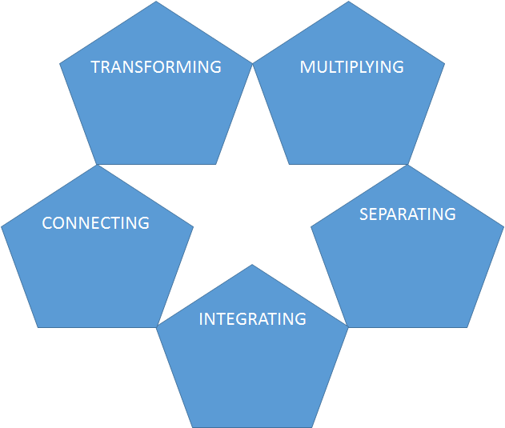
Inoviranje na podlagi obstoječih virov – Primer inovacije procesa za izdelavo otroškega skuterja
Razširitev koncepta na storitve / procese
Preoblikovanje: Kolo postane storitev namesto izdelka, starši imajo servisno službo, vključeno v izobraževalne storitve, ki jih izvajajo partnerski centri, kot so vrtci.
Multipliciranje: Kolo postane storitev namesto zgolj izdelka, visoko kakovost izdelka pa dodaja visoko kakovost storitev.
Ločitev: Prodaja skuterja in storitve.
Združevanje: Vključitev storitve za stranke s prodajo izdelkov.
Povezovanje: Prodaja izdelka in storitev. Spletne storitve z neposredno povezavo s strankami.
Notes:
Ponavadi inovacije storitev in izdelkov vodijo k inovacijam razvojnih in storitvenih procesov hkrati (tretja dimenzija). S posodobitvijo podpornih procesov lahko zmanjšate čas, stroške in povečate kakovost.
Vir: Riel, A.: Innovation Managers 2.0: Which Competencies? Invited Keynote Paper. In: Messnarz, R. Et al. (eds.): Systems, Software and Service Process Improvement: 18th European Conference, EuroSPI 2011, Copenhagen, Denmark, June 2011, Proceedings, Springer Communications in Computer and Information Science, str. 278–289.
Vir: Likar B., Veščina obvladovanja inovacijskih problemov in priložnosti, v: Univerza na Primorskem, Fakulteta za management, ISBN: 978-961-266-180-9
e

Slide 14
Inoviranje na podlagi obstoječih virov - vaja
Oblikujte ekipe
Izberite izdelek, storitev ali postopek za inovacije / izboljšave
Uporabite predlogo v Excelu v INNOTEACH-U1.E1-Exercise-Templates-Release1.EN.v1.xls
Vsaka ekipa pripravi primer (60 minut)
Vsaka ekipa predstavi in vse ekipe komentirajo (60 minut)
5 vidikov je izboljšanih na podlagi ure za povratne informacije
Notes:
Opis. Gre za t. i. sistematično inovacijsko razmišljanje. Pri inoviranju iz virov se ukvarjamo z obstoječimi izdelki namesto s kupci in njihovimi potrebami.
Namen in uporabnost. Metoda je uporabna pri podaljševanju življenjskega cikla izdelka, ko ga je treba posodobiti ali prenoviti za ohranjanje stika s trgom ali zaradi sledenja konkurenci.
Postopek izvedbe. Izdelek, katerega življenjski cikel se izteka, se razčleni in išče nove možnosti za preoblikovanje, nadgradnjo itd., ki so enostavne za izvedbo in trženje, saj izhajajo iz obstoječih virov. Metoda sestoji iz več faz, ki so predstavljene na diapozitivu.
Vir: Likar B., Veščina obvladovanja inovacijskih problemov in priložnosti, v: Univerza na Primorskem, Fakulteta za management, ISBN: 978-961-266-180-9

Slide 15
Inovacijska kocka
Dimenzije:
1. obstoječe in prihodnje potrebe in zahteve kupcev / uporabnikov
2. obstoječi in potencialni uporabniki,
3. očitne in prikrite - navidezne in latentne – težave / problemi.
Postopek se sistematično izvaja z naslednjimi koraki:
1. Analiza dimenzij (potrebe, uporabniki, problemi);
2. "Polnjenje kock" ali združevanje dimenzij različnih polj
3. Identifikacija problemov in priložnosti po kockah
4. Iskanje rešitev, ki predstavljajo priložnosti za inovacije
Notes:
Opis. "Inovacijska kocka" udeležence sistematično usmerja k širokemu razmišljanju in iskanju problemov, potreb, priložnosti in idej za novosti, pa tudi k iskanju novih trgov. To je metoda, ki usmerja naše razmišljanje tako v inkrementalne kot tudi v prebojne ideje. Z njeno pomočjo lahko razmišljamo o prihajajočih trendih in potrebah, ki jih bo prinesla prihodnost.
Namen in uporabnost. Metoda je usmerjena tako v sedanjost kot tudi v prihodnost. Pričakujemo lahko izhodišča za popolnoma nove tržne proizvode in trge, pa tudi za drobne inovacije. Uporabna je prvenstveno za inoviranje izdelkov in storitev.
Delo sistematično poteka v naslednjih korakih.
Analiza dimenzij (potrebe, uporabniki, problemi) - za vsako od navedenih treh dimenzij izzivov poiščemo čim več informacij.
"Polnjenje kockic" oz. spajanje dimenzij različnih področij, kar opravimo tako, da poiščemo združljive informacije stičnih dimenzij (npr. bodoče potrebe obstoječih uporabnikov glede na skrite probleme), da z informacijami napolnimo celo kocko.
Identifikacija problemov in priložnosti v kockicah (glede na skupne informacije, s katerimi smo napolnili kockice).
Iskanje rešitev, ki predstavljajo možnosti za inovacije obstoječih proizvodov ali razvoj novih. Za ta namen uporabimo eno od tehnik kreiranja idej.
Vir: Likar B., Veščina obvladovanja inovacijskih problemov in priložnosti, v: Univerza na Primorskem, Fakulteta za management, ISBN: 978-961-266-180-9
Vir: Riel, A.: Innovation Managers 2.0: Which Competencies? Invited Keynote Paper. In: Messnarz, R. Et al. (eds.): Systems, Software and Service Process Improvement: 18th European Conference, EuroSPI 2011, Copenhagen, Denmark, June 2011, Proceed-ings, Springer Communications in Computer and Information Science, str. 278–289.
e

Slide 16
Inovacijska kocka
Primer avtodoma:
1. obstoječe in prihodnje potrebe in zahteve kupcev / uporabnikov
2. obstoječi in potencialni uporabniki,
3. očitne in prikrite - navidezne in latentne – težave / problemi.
Postopek se sistematično izvaja z naslednjimi koraki:
Energija kot temelj. Ena ključnih potreb uporabnikov avtodomov je sedemdnevna avtonomija brez prižiganja motorja.
Plovilo-avtodom. Obstaja segment potencialnih kupcev, ki si želijo svobode, kakršno omogoča avtodom na kopnem, in tiste, ki jo nudi plovba po vodi.
Notes:
Primer. Preživljanje prostega časa in dopustovanje z avtodomom je posebno doživetje. Lastniki in uporabniki avtodomov so skoraj subkultura. Zato je za oblikovalce in proizvajalce avtodomov inovativnost še posebno pomembna. Neko podjetje se je inoviranja avtodoma lotilo s pomočjo inovacijske kocke. Izvedbo inovacijske kocke predstavljamo po posameznih področjih.
Energija kot temelj. Ena ključnih potreb uporabnikov avtodomov je sedemdnevna avtonomija brez prižiganja motorja. To je še posebno težko doseči v zimskih razmerah. Osnovni problem je povezan z energijo. Akumulatorji to težko zagotavljajo. Na trgu so že na voljo različni sistemi, npr. taki, ki temeljijo na uporabi plina, sončne energije, gorivnih celic.
Izražene so sedanje potrebe oz. problemi obstoječih uporabnikov (levi spodnji sprednji del kocke).
Plovilo-avtodom. Obstaja segment potencialnih kupcev, ki si želijo svobode, kakršno omogoča avtodom na kopnem, in tiste, ki jo nudi plovba po vodi. Eni dajejo prednost avtodomu, drugi plovilu. Znaten del "vsebine" enega in drugega je isti, zlasti bivalni del. Tako se odpre priložnost, da izdelamo avtodom-plovilo po principu "dva v enem". Plovilo je samostojna enota, njegov bivalni del pa lahko uporabljamo tudi v primeru, ko z njim, fiksno pritrjenim na vozilo, potujemo po kopnem.
Prikazane so sedanje potrebo na podlagi izraženega probleme, ki lahko privabi nove potencialne uporabnike/kupce.
Vir: Likar B., Veščina obvladovanja inovacijskih problemov in priložnosti, v: Univerza na Primorskem, Fakulteta za management, ISBN: 978-961-266-180-9
e

Slide 17
Inovacijska kocka
Primer avtodoma:
1. obstoječe in prihodnje potrebe in zahteve kupcev / uporabnikov
2. obstoječi in potencialni uporabniki,
3. očitne in prikrite - navidezne in latentne – težave / problemi.
Postopek se sistematično izvaja z naslednjimi koraki:
Pogled v prihodnost. Danes skoraj ni več popotnika, ki bi potoval z avtodomom brez pametnega telefona. S tem se lahko daljinsko nadzoruje avtodom (osvetljava, klima, alarm ipd..
Avto-avtodom. Mnogo uporabnikov avtodomov se srečuje s problemom slabše mobilnosti (ni dovoljen vstop v mesta, fiksiranje avtodoma za bivanje, neokretnost zaradi velikosti...).
Notes:
Pogled v prihodnost. Danes skoraj ni več popotnika, ki bi potoval z avtodomom brez pametnega telefona. S tem se lahko daljinsko nadzoruje avtodom (osvetljava, klima, alarm ipd.), lahko pa prinese tudi nekaj "pameti" pri uporabi, saj lahko storimo pomemben korak v smeri predvidevanja. Tako lahko npr. pridobimo vremenske napovedi za nadaljnji teden s spleta. Na podlagi teh lahko načrtujemo in optimiziramo porabo energije in laže zagotovimo 7-dnevno avtonomijo.
Gre za bodoče potrebe obstoječih uporabnikov - ki so že delno izražene, pri večini uporabnikov pa skrite.
Avto-avtodom. Mnogo uporabnikov avtodomov se srečuje s problemom slabše mobilnosti (ni dovoljen vstop v mesta, fiksiranje avtodoma za bivanje, neokretnost zaradi velikosti...). Rešitev se ponuja v avtodomu, od katerega se loči majhen avtomobilček, ki je sicer sestavni del avtodoma in vsebuje tudi skupni pogonski agregat oz. motor. Predstavljen je bil zanimiv, jasno izražen izziv, ki bi privabil nove potencialne uporabnike, ki raje potujejo z avtomobilom in živijo v šotorih ali hotelih. Istočasno pa gre za skrit problem obstoječih uporabnikov, ki omenjeno nefleksibilnost današnjih avtodomov sprejemajo kot samoumevno. Istočasno primer kaže na morebitne bodoče potrebe in pričakovanja obstoječih uporabnikov.
Gre torej za sedanje potrebe obstoječih uporabnikov, hkrati pa tudi za izražene probleme potencialnih uporabnikov.
Vir: Likar B., Veščina obvladovanja inovacijskih problemov in priložnosti, v: Univerza na Primorskem, Fakulteta za management, ISBN: 978-961-266-180-9
e

Slide 18
Inovacijska kocka
Primer avtodoma:
1. obstoječe in prihodnje potrebe in zahteve kupcev / uporabnikov
2. obstoječi in potencialni uporabniki,
3. očitne in prikrite - navidezne in latentne – težave / problemi.
Postopek se sistematično izvaja z naslednjimi koraki:
Polnost plinske jeklenke. Obvezen sestavni del avtodoma je plinska jeklenka. Kljub izjemno razširjeni uporabi, tudi v gospodinjstvih, na trgu še vedno ni enostavnega in zanesljivega merilca, ki bi kazal preostalo količino plina v jeklenki.
Izgubljena energija. Avtodomi imajo za hladnejše dni lahko vgrajen grelnik. Ta je pogosto v posebnem prostoru, ki je slabo izoliran. To pomeni, da velik del energije v obliki toplote preide v okolico. Tako se pojavi prvi, tudi proizvajalcem pogosto prikrit izziv, da grelnik izolirajo.
Notes:
Polnost plinske jeklenke. Obvezen sestavni del avtodoma je plinska jeklenka. Kljub izjemno razširjeni uporabi, tudi v gospodinjstvih, na trgu še vedno ni enostavnega in zanesljivega merilca, ki bi kazal preostalo količino plina v jeklenki. Posledično se s potrebo po menjavi plina soočimo šele takrat, ko ga dejansko zmanjka. Prikazan izziv je praviloma povezan z drugo panogo (proizvodnja merilnih naprav), lahko pa bi jo spodbudili tudi načrtovalci avtodomov.
Primer kaže na skrit problem obstoječih uporabnikov in odraža sedanje potrebe.
Izgubljena energija. Avtodomi imajo za hladnejše dni lahko vgrajen grelnik. Ta je pogosto v posebnem prostoru, ki je slabo izoliran. To pomeni, da velik del energije v obliki toplote preide v okolico. Tako se pojavi prvi, tudi proizvajalcem pogosto prikrit izziv, da grelnik izolirajo. Če to dobro storijo, se celo dogaja, da je toplote za ogrevanje preveč. Grelnik je namreč predimenzioniran zaradi delovanja v praviloma neizoliranem delu vozila. Tako se pojavi dodatna priložnost za zmanjšanje moči grelnika, kar je povezano z manjšimi stroški nabave in porabe goriva, pa tudi hrupa je posledično manj. Pri tem je koncept inoviranja nujno prenesti še na naše dobavitelje! Da ne omenjamo dodatnih možnosti prenosa izkušenj iz segmenta gradnje varčnih in pasivnih hiš in s tem povezane rekuperacije energije, uporabe ustreznih oken, materialov, tesnil ipd., ki prinašajo dodatne možnosti inoviranja.
Obravnavan je bil skrit problem obstoječih uporabnikov, ki pa v veliki meri odraža bodoče potrebe.
Vir: Likar B., Veščina obvladovanja inovacijskih problemov in priložnosti, v: Univerza na Primorskem, Fakulteta za management, ISBN: 978-961-266-180-9
e

Slide 19
Inovacijska kocka
Example Motor Home – Process and Service Innovation
1. obstoječe in prihodnje potrebe in zahteve kupcev / uporabnikov – ustvariti infrastrukturo storitev, ki bo omogočala inovativne funkcije v avtodomih,
2. obstoječi in potencialni uporabniki – mladi in novi uporabniki,
3. očitne in prikrite - navidezne in latentne – težave / problemi – od prej.
Ogrevanje. Uporaba električnega ogrevanja in nov koncept Li-baterij za ogrevanje vozila, zagotovitev polnilnikov vzdolž glavnih avtocest in parkov za ponovno polnjenje baterije. Uporabite vire, ki bodo zgrajene na podlagi nove strategije E-Car.
Pogled v prihodnost. V vozilo integrirajte usmerjevalnike, ki se povezuje s storitveno infrastrukturo (ki se gradi za avtonomne avtomobile), da povežete vozilo z internetom in vsemi storitvami. Vsi uporabniki avtodoma dobijo račune itd.
Avto-avtodom. Povezava z npr. z železniškimi storitvami e-mobilnost in parkiraj v parku “parkiraj in se odpelji”, kjer lahko uporabniki najamejo mali avtomobil ali kolo po nizki ceni.
Notes:
Ponavadi inovacije storitev in izdelkov vodijo k inovacijam razvojnih in storitvenih procesov hkrati (tretja dimenzija). S posodobitvijo podpornih procesov lahko zmanjšate čas, stroške in povečate kakovost.
Vir: Riel, A.: Innovation Managers 2.0: Which Competencies? Invited Keynote Paper. In: Messnarz, R. Et al. (eds.): Systems, Software and Service Process Improvement: 18th European Conference, EuroSPI 2011, Copenhagen, Denmark, June 2011, Proceedings, Springer Communications in Computer and Information Science, str. 278–289.
Vir: Likar B., Veščina obvladovanja inovacijskih problemov in priložnosti, v: Univerza na Primorskem, Fakulteta za management, ISBN: 978-961-266-180-9
e

Slide 20
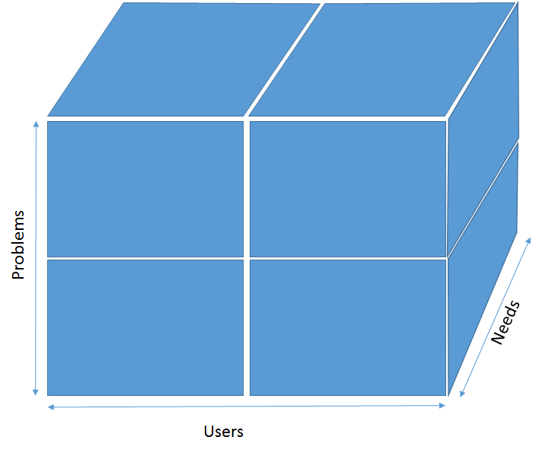
Inovacijska kocka – vaja
Oblikujte ekipe
Izberite izdelek, storitev ali postopek za inovacije / izboljšave
Uporabite predlogo v Excelu v INNOTEACH-U1.E1-Exercise-Templates-Release1.EN.v1.xls
Vsaka ekipa pripravi primer (60 minut)
Vsaka ekipa predstavi in vse ekipe komentirajo (60 minut)
5 vidikov je izboljšanih na podlagi ure za povratne informacije
Notes:
Opis. Gre za t. i. sistematično inovacijsko razmišljanje. Pri inoviranju iz virov se ukvarjamo z obstoječimi izdelki namesto s kupci in njihovimi potrebami.
Namen in uporabnost. Metoda je uporabna pri podaljševanju življenjskega cikla izdelka, ko ga je treba posodobiti ali prenoviti za ohranjanje stika s trgom ali zaradi sledenja konkurenci.
Postopek izvedbe. Izdelek, katerega življenjski cikel se izteka, se razčleni in išče nove možnosti za preoblikovanje, nadgradnjo itd., ki so enostavne za izvedbo in trženje, saj izhajajo iz obstoječih virov. Metoda sestoji iz več faz, ki so predstavljene na diapozitivu:
Vir: Likar B., Veščina obvladovanja inovacijskih problemov in priložnosti, v: Univerza na Primorskem, Fakulteta za management, ISBN: 978-961-266-180-9

Slide 21
Diagram Ishikawa / Diagram ribja kost
Osnovni problem, ki ga je treba rešiti, je izhodišče
Identificira se glavni vzrok
Identificirajo se pod-vzroki za glavni vzrok
Pristop: določitev osnovnih vzrokov problema in pri spreminjanju osnovnih vzrokov reševanje problema.
Notes:
Opis. Metoda diagrama ribje kosti se običajno izvaja v skupini, ki razmišlja o možnih vzrokih problema in jih beleži v obliki diagrama, tako da so ti v obliki povezanih vej oziroma "kosti" predstavljeni v različnih stopnjah podrobnosti. Problem obravnavamo navadno z vidika štirih ali več podjetniških funkcij oziroma elementov organizacije, ki predstavljajo krovne vzroke, te pa potem razčlenjujemo v več ravni podvzrokov. Tako postopoma izluščimo izvorne vzroke krovnega problema.
Namen in uporabnost. Išikavin diagram ali diagram ribje kosti je vzročno-posledični diagram, ki je namenjen prepoznavanju ključnih vzrokov težav. Diagram spodbuja bolj poglobljeno in bolj objektivno predstavitev problema in zagotavlja, da so vsi udeleženci seznanjeni z vsemi predlogi in na pravi poti. Odvrača delne ali prezgodnje rešitve in kaže relativno pomembnost in povezanost med različnimi deli problema.
Postopek izvedbe. Analize problema se lotimo s pomočjo diagrama, ki ima obliko ribje kosti. Na širok list papirja po sredini narišemo dolgo horizontalno puščico, ki kaže v desno. Na puščico napišemo problem, ki ga je treba razložiti. Puščica predstavlja »ribjo hrbtenico«. Iz »hrbtenice« za vsak verjeten vzrok, ki se ga skupina domisli, potegnemo po eno črto (ost) pod kotom 45 stopinj in jo na koncu označimo. Nato dodamo podosti, ki predstavljajo pod-vzroke. Stopnja podrobnosti narašča navzven: zunanja veja je vzrok notranje veje, s katero je povezana. Tako najbolj zunanje veje običajno predstavljajo temeljne vzroke problema.
Vir: Likar B., Veščina obvladovanja inovacijskih problemov in priložnosti, v: Univerza na Primorskem, Fakulteta za management, ISBN: 978-961-266-180-9
Vir: Homolová E., Riel A., Gavenda M., Azevedo A., Pais M., Balcar J., Antinori A., Metitiero G., Giorgakis G., Photiades P., Ekert D., Messnarz R., Tichkiewitch S.: Empowering Entrepreneurship in Europe: Going from the Idea to Enterprise in 4 EU Countries, in: Messnarz, R. et al. (eds.): Systems, Software and Service Process Improvement: 21st European Conference, EuroSPI 2014, Luxembourg, SPRINGER CCIS Series, Communications in Computer and Information Science, CCIS 425, June 2014.
e

Slide 22
Diagram Ishikawa / Diagram ribja kost - primer
Osnovni problem, ki ga je treba rešiti, je izhodišče
Identificira se glavni vzrok
Identificirajo se pod-vzroki za glavni vzrok
Notes:
Opis. Metoda diagrama ribje kosti se običajno izvaja v skupini, ki razmišlja o možnih vzrokih problema in jih beleži v obliki diagrama, tako da so ti v obliki povezanih vej oziroma "kosti" predstavljeni v različnih stopnjah podrobnosti. Problem obravnavamo navadno z vidika štirih ali več podjetniških funkcij oziroma elementov organizacije, ki predstavljajo krovne vzroke, te pa potem razčlenjujemo v več ravni podvzrokov. Tako postopoma izluščimo izvorne vzroke krovnega problema.
Namen in uporabnost. Išikavin diagram ali diagram ribje kosti je vzročno-posledični diagram, ki je namenjen prepoznavanju ključnih vzrokov težav. Diagram spodbuja bolj poglobljeno in bolj objektivno predstavitev problema in zagotavlja, da so vsi udeleženci seznanjeni z vsemi predlogi in na pravi poti. Odvrača delne ali prezgodnje rešitve in kaže relativno pomembnost in povezanost med različnimi deli problema.
Postopek izvedbe. Analize problema se lotimo s pomočjo diagrama, ki ima obliko ribje kosti. Na širok list papirja po sredini narišemo dolgo horizontalno puščico, ki kaže v desno. Na puščico napišemo problem, ki ga je treba razložiti. Puščica predstavlja »ribjo hrbtenico«. Iz »hrbtenice« za vsak verjeten vzrok, ki se ga skupina domisli, potegnemo po eno črto (ost) pod kotom 45 stopinj in jo na koncu označimo. Nato dodamo podosti, ki predstavljajo podvzroke. Stopnja podrobnosti narašča navzven: zunanja veja je vzrok notranje veje, s katero je povezana. Tako najbolj zunanje veje običajno predstavljajo temeljne vzroke problema.
Vir: Likar B., Veščina obvladovanja inovacijskih problemov in priložnosti, v: Univerza na Primorskem, Fakulteta za management, ISBN: 978-961-266-180-9
Reference: Homolová E., Riel A., Gavenda M., Azevedo A., Pais M., Balcar J., Antinori A., Metitiero G., Giorgakis G., Photiades P., Ekert D., Messnarz R., Tichkiewitch S.: Empowering Entrepreneurship in Europe: Going from the Idea to Enterprise in 4 EU Countries, in: Messnarz, R. et al. (eds.): Systems, Software and Service Process Improvement: 21st European Conference, EuroSPI 2014, Luxembourg, SPRINGER CCIS Series, Communications in Computer and Information Science, CCIS 425, June 2014.
e

Slide 23
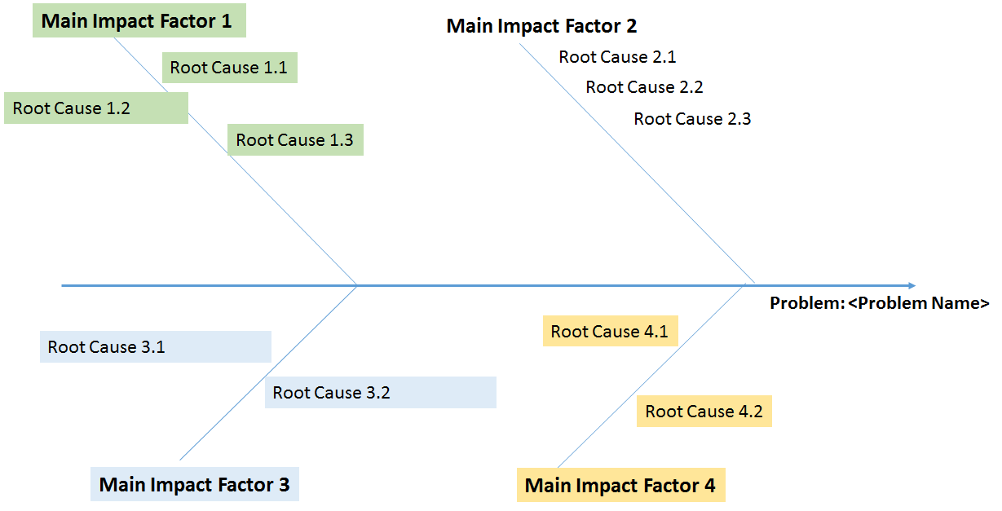
Diagram Ishikawa / Diagram ribja kost - vaja
Oblikujte ekipe
Izberite izdelek, storitev ali postopek za inovacije / izboljšave
Uporabite predlogo v Excelu v INNOTEACH-U1.E1-Exercise-Templates-Release1.EN.v1.xls
Vsaka ekipa pripravi primer (60 minut)
Vsaka ekipa predstavi in vse ekipe komentirajo (60 minut)
Diagram ribja kost je izboljšan na podlagi ure za povratne informacije
Notes:
Opis. Gre za t. i. sistematično inovacijsko razmišljanje. Pri inoviranju iz virov se ukvarjamo z obstoječimi izdelki namesto s kupci in njihovimi potrebami.
Namen in uporabnost. Metoda je uporabna pri podaljševanju življenjskega cikla izdelka, ko ga je treba posodobiti ali prenoviti za ohranjanje stika s trgom ali zaradi sledenja konkurenci.
Postopek izvedbe. Izdelek, katerega življenjski cikel se izteka, se razčleni in išče nove možnosti za preoblikovanje, nadgradnjo itd., ki so enostavne za izvedbo in trženje, saj izhajajo iz obstoječih virov. Metoda sestoji iz več faz, ki so predstavljene na diapozitivu.
Vir: Likar B., Veščina obvladovanja inovacijskih problemov in priložnosti, v: Univerza na Primorskem, Fakulteta za management, ISBN: 978-961-266-180-9

Slide 24
Sklepi, povzetek
Če ni ideje, ni inovativnosti.
Predstavljene metode prikazujejo, kako na podlagi strukturiranega pristopa oblikovati zamisli o inovacijah in izboljšavah. Obstaja še veliko takih metod. Pomembno je, da začnete s takšnimi metodami, da odprete svoj um za inovacije.

Slide 25
Naloge, sodelovalno delo
Vaje
Za vsako metodo je bila definirana vaja.
V priloženih datotekah so priložene predloge za vaje:
INNOTEACH-U1.E1-Exercise-Templates-Release1.EN.v1.xls
INNOTEACH-U1.E1-Exercise-Templates-Release1.EN.v1.pptx

Slide 26
Literatura in viri
Likar B., The Art of Managing Innovation Problems and Opportunities, in: Faculty of Management at the University of Primorska, ISBN: 978-961-266-180-9
Homolová E., Riel A., Gavenda M., Azevedo A., Pais M., Balcar J., Antinori A., Metitiero G., Giorgakis G., Photiades P., Ekert D., Messnarz R., Tichkiewitch S.: Empowering Entrepreneurship in Europe: Going from the Idea to Enterprise in 4 EU Countries, in: Messnarz, R. et al. (eds.): Systems, Software and Service Process Im-provement: 21st European Conference, EuroSPI 2014, Luxembourg, SPRINGER CCIS Series, Communications in Computer and Information Science, CCIS 425, June 2014.
Riel, A.: Innovation Managers 2.0: Which Competencies? Invited Keynote Paper. In: Messnarz, R. Et al. (eds.): Systems, Software and Service Process Im-provement: 18th European Conference, EuroSPI 2011, Copenhagen, Denmark, June 2011, Proceedings, Springer Communications in Computer and Information Science, pp. 278–289.

Slide 27


Koristne povezave
https://www.etwinning.net/hu/pub/index.htm
http://europass.cedefop.europa.eu/

Slide 28

English title: LET’S BE INNOVATIVE! Development of Creativity, Innovation and Entrepreneurship for Primary School Teachers
^{Acronym: InnoTeach}
Project n°: 2016-1-SI01-KA201-021641
Project leader and coordinator: Korona plus d.o.o., Institut za inovativnost in tehnologijo, Slovenia
Programme: Erasmus+ Strategic Partnership
Contact: Ms. Urška Mrgole – info@innovation.si
This material was presented on the InnoTeach Project C1 training on 12 July 2017 on Budapest.
All content of the training is Copyrighted / Creative Commons / free / etc.
Konzorcij InnoTeach 2016-2017

Slide 29



Slide 30

Predlogo je oblikoval
Zsolt Lengyel, jános szabó
Notes:
Prosimo, uporabite ta del, da napišete svoje beležke, povezave, priloge in vse tisto, česar ne berete na določenem diapozitivu, a se izpostavijo med predavanjem.

